Slide 1
한국공인중개사협회 제안
부동산 분석 대시보드
도입 제안
전국 회원에게 제공하는 주간·월간 부동산 분석 서비스
한국부동산원 · 공공데이터 · 서울사이버대 AI부동산빅데이터학과 · 협회 지회 연동
KAR 부동산 인사이트 | 2026.06

Slide 2
WHY
추진 배경과 목적
📈
정보 비대칭 해소
회원이 한국부동산원·KB 수준의 공신력 있는 시장 데이터를 즉시 활용하도록 협회가 직접 제공
🤝
고객 서비스 품질 향상
상담 시 '가격·수요·입지·세금'을 데이터 근거로 설명 → 회원 신뢰도와 계약 전환율 제고
🏛️
협회 위상 강화
전 회원 공통 데이터 인프라를 협회 브랜드로 제공하여 협회의 존재가치와 결속력 강화
KAR 부동산 인사이트
2

Slide 3
OVERVIEW
무엇을 제공하나 — 3대 축
①
②
③
공공·민간 통계
심화분석 (ISCU)
협회 지회 연동
주간 매매·전세 가격지수
월간 월세·거래량
시도/시군구 변동률·랭킹
전국 코로플레스 지도
실거래 적정가 분석
거주·직장 인구
상권 공간분포
공시가격 분석
전국 19개 시도회
241개 지회 DB
지도 클릭 → 담당지회
지회 안내·검색
KAR 부동산 인사이트
3

Slide 4
DATA SOURCES
데이터 소스 — 공신력 기반
한국부동산원 R-ONE API
주간/월간 아파트 가격지수(매매·전세·월세), 시도·시군구 변동률
공공데이터포털 (국토교통부)
아파트 실거래가·거래량, 단지별 평균 거래가
서울사이버대 AI부동산빅데이터학과
실거래·인구·직장·상권·공시가 심화 분석 결과
한국공인중개사협회 (kar.or.kr)
전국 시도회·지회 주소·연락처 (19개 시도회 / 241개 지회)
KAR 부동산 인사이트
4

Slide 5
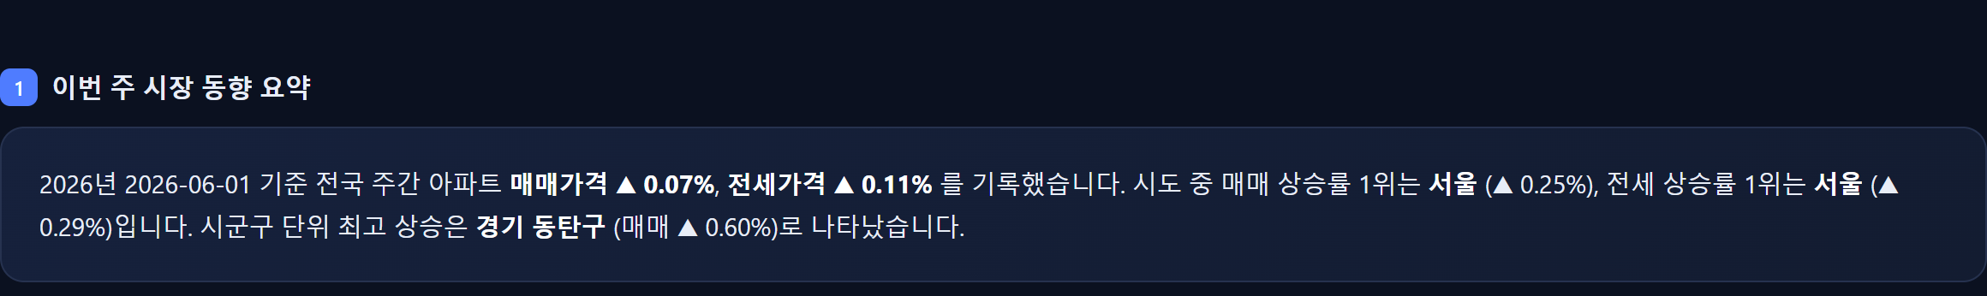
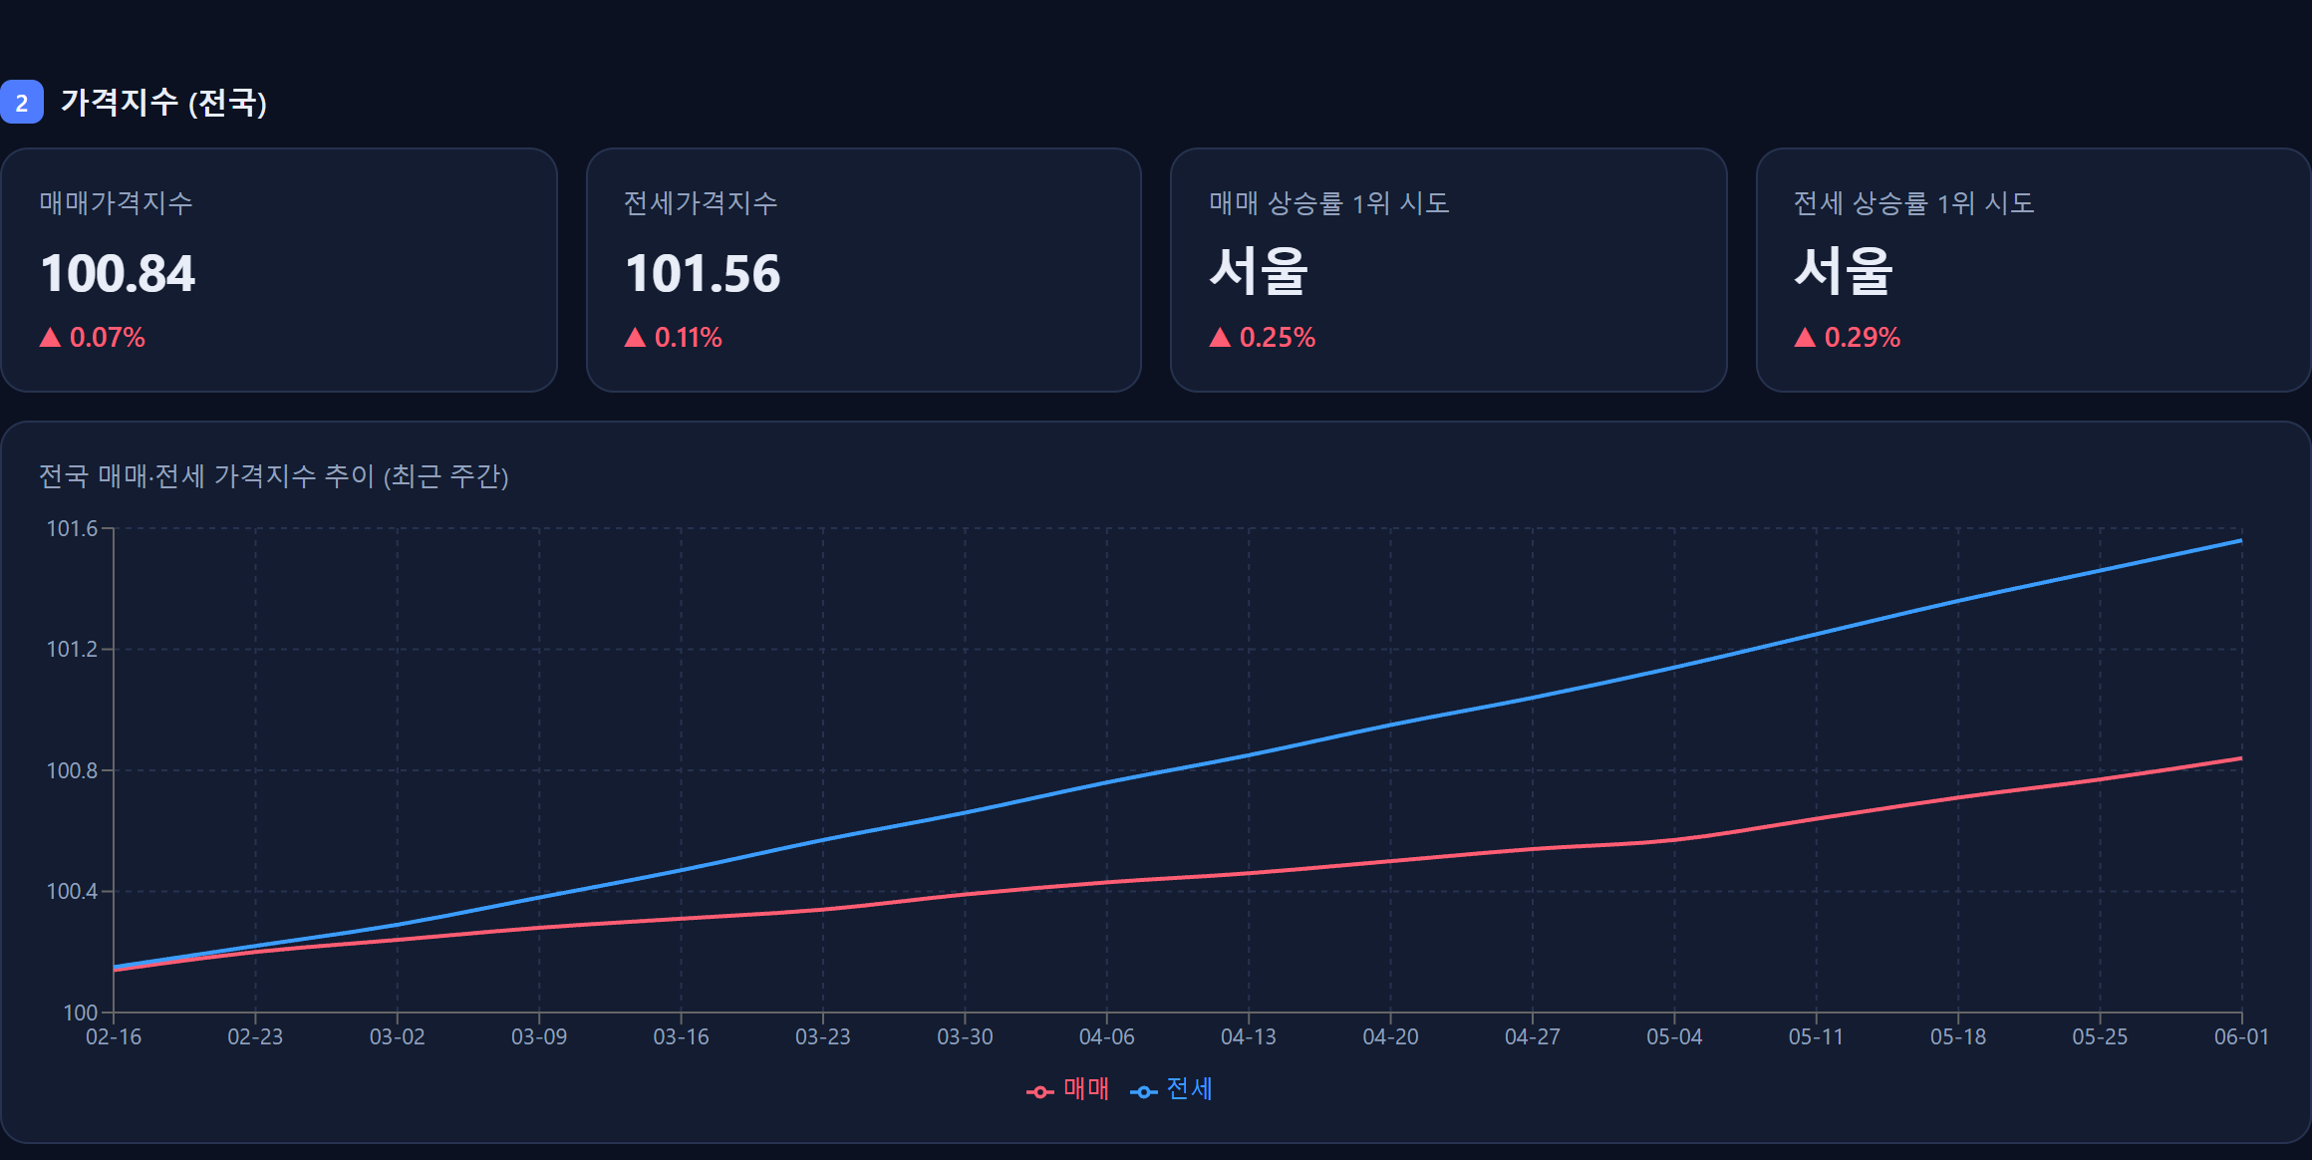
SCREEN 01
주간 시장동향 요약 + 가격지수
한국부동산원 보도자료 스타일 자동 코멘트 · 전국/시도 가격지수 및 추이 (2026-06-01 기준, 공식 통계와 수치 일치)
KAR 부동산 인사이트
5

Slide 6
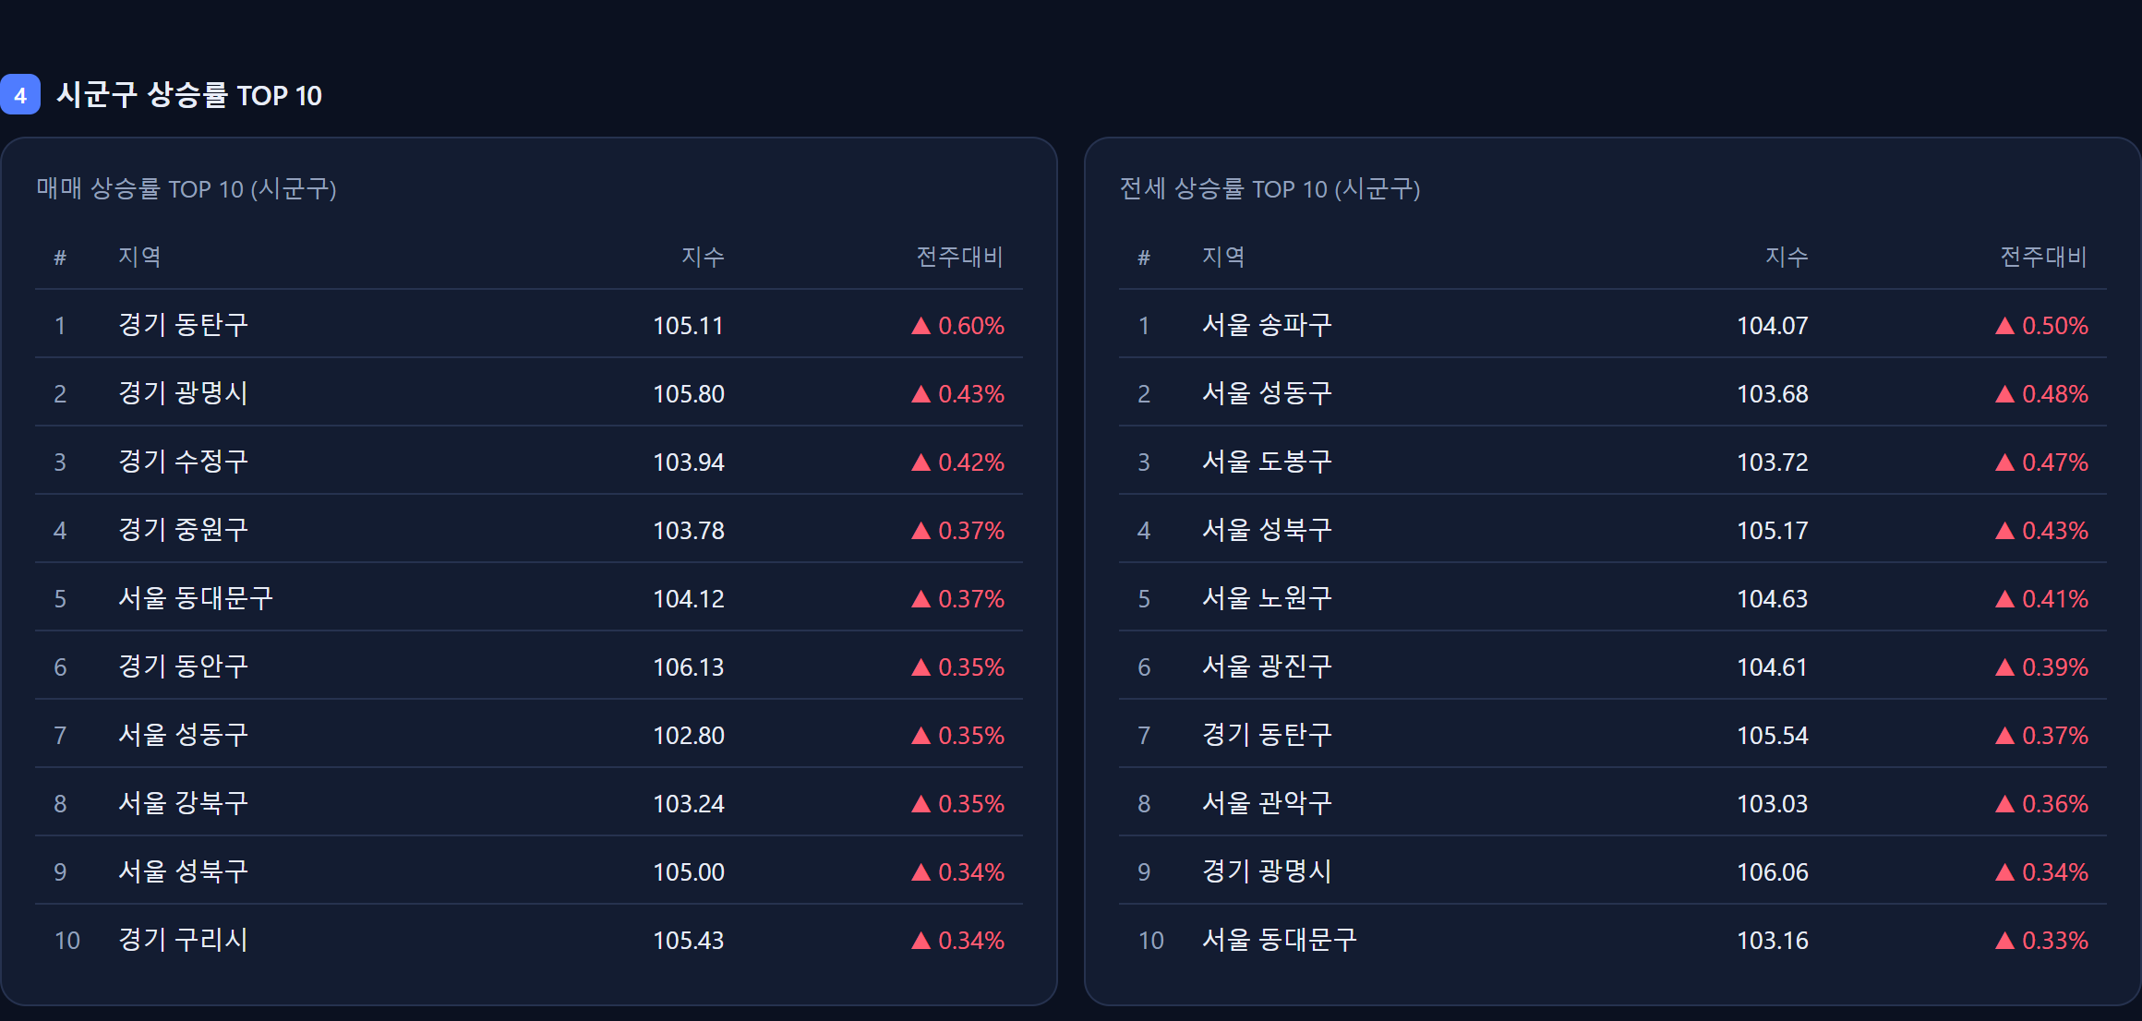
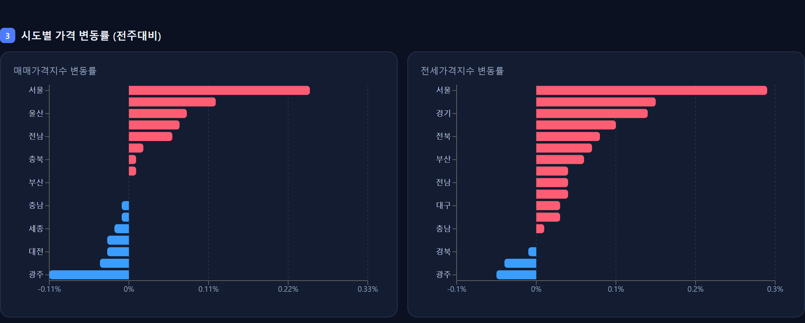
SCREEN 02
시도별 변동률 · 시군구 상승률 TOP10
전 지역을 한눈에 비교 — 매매/전세 변동률 막대그래프와 시군구 상승률 순위
KAR 부동산 인사이트
6

Slide 7
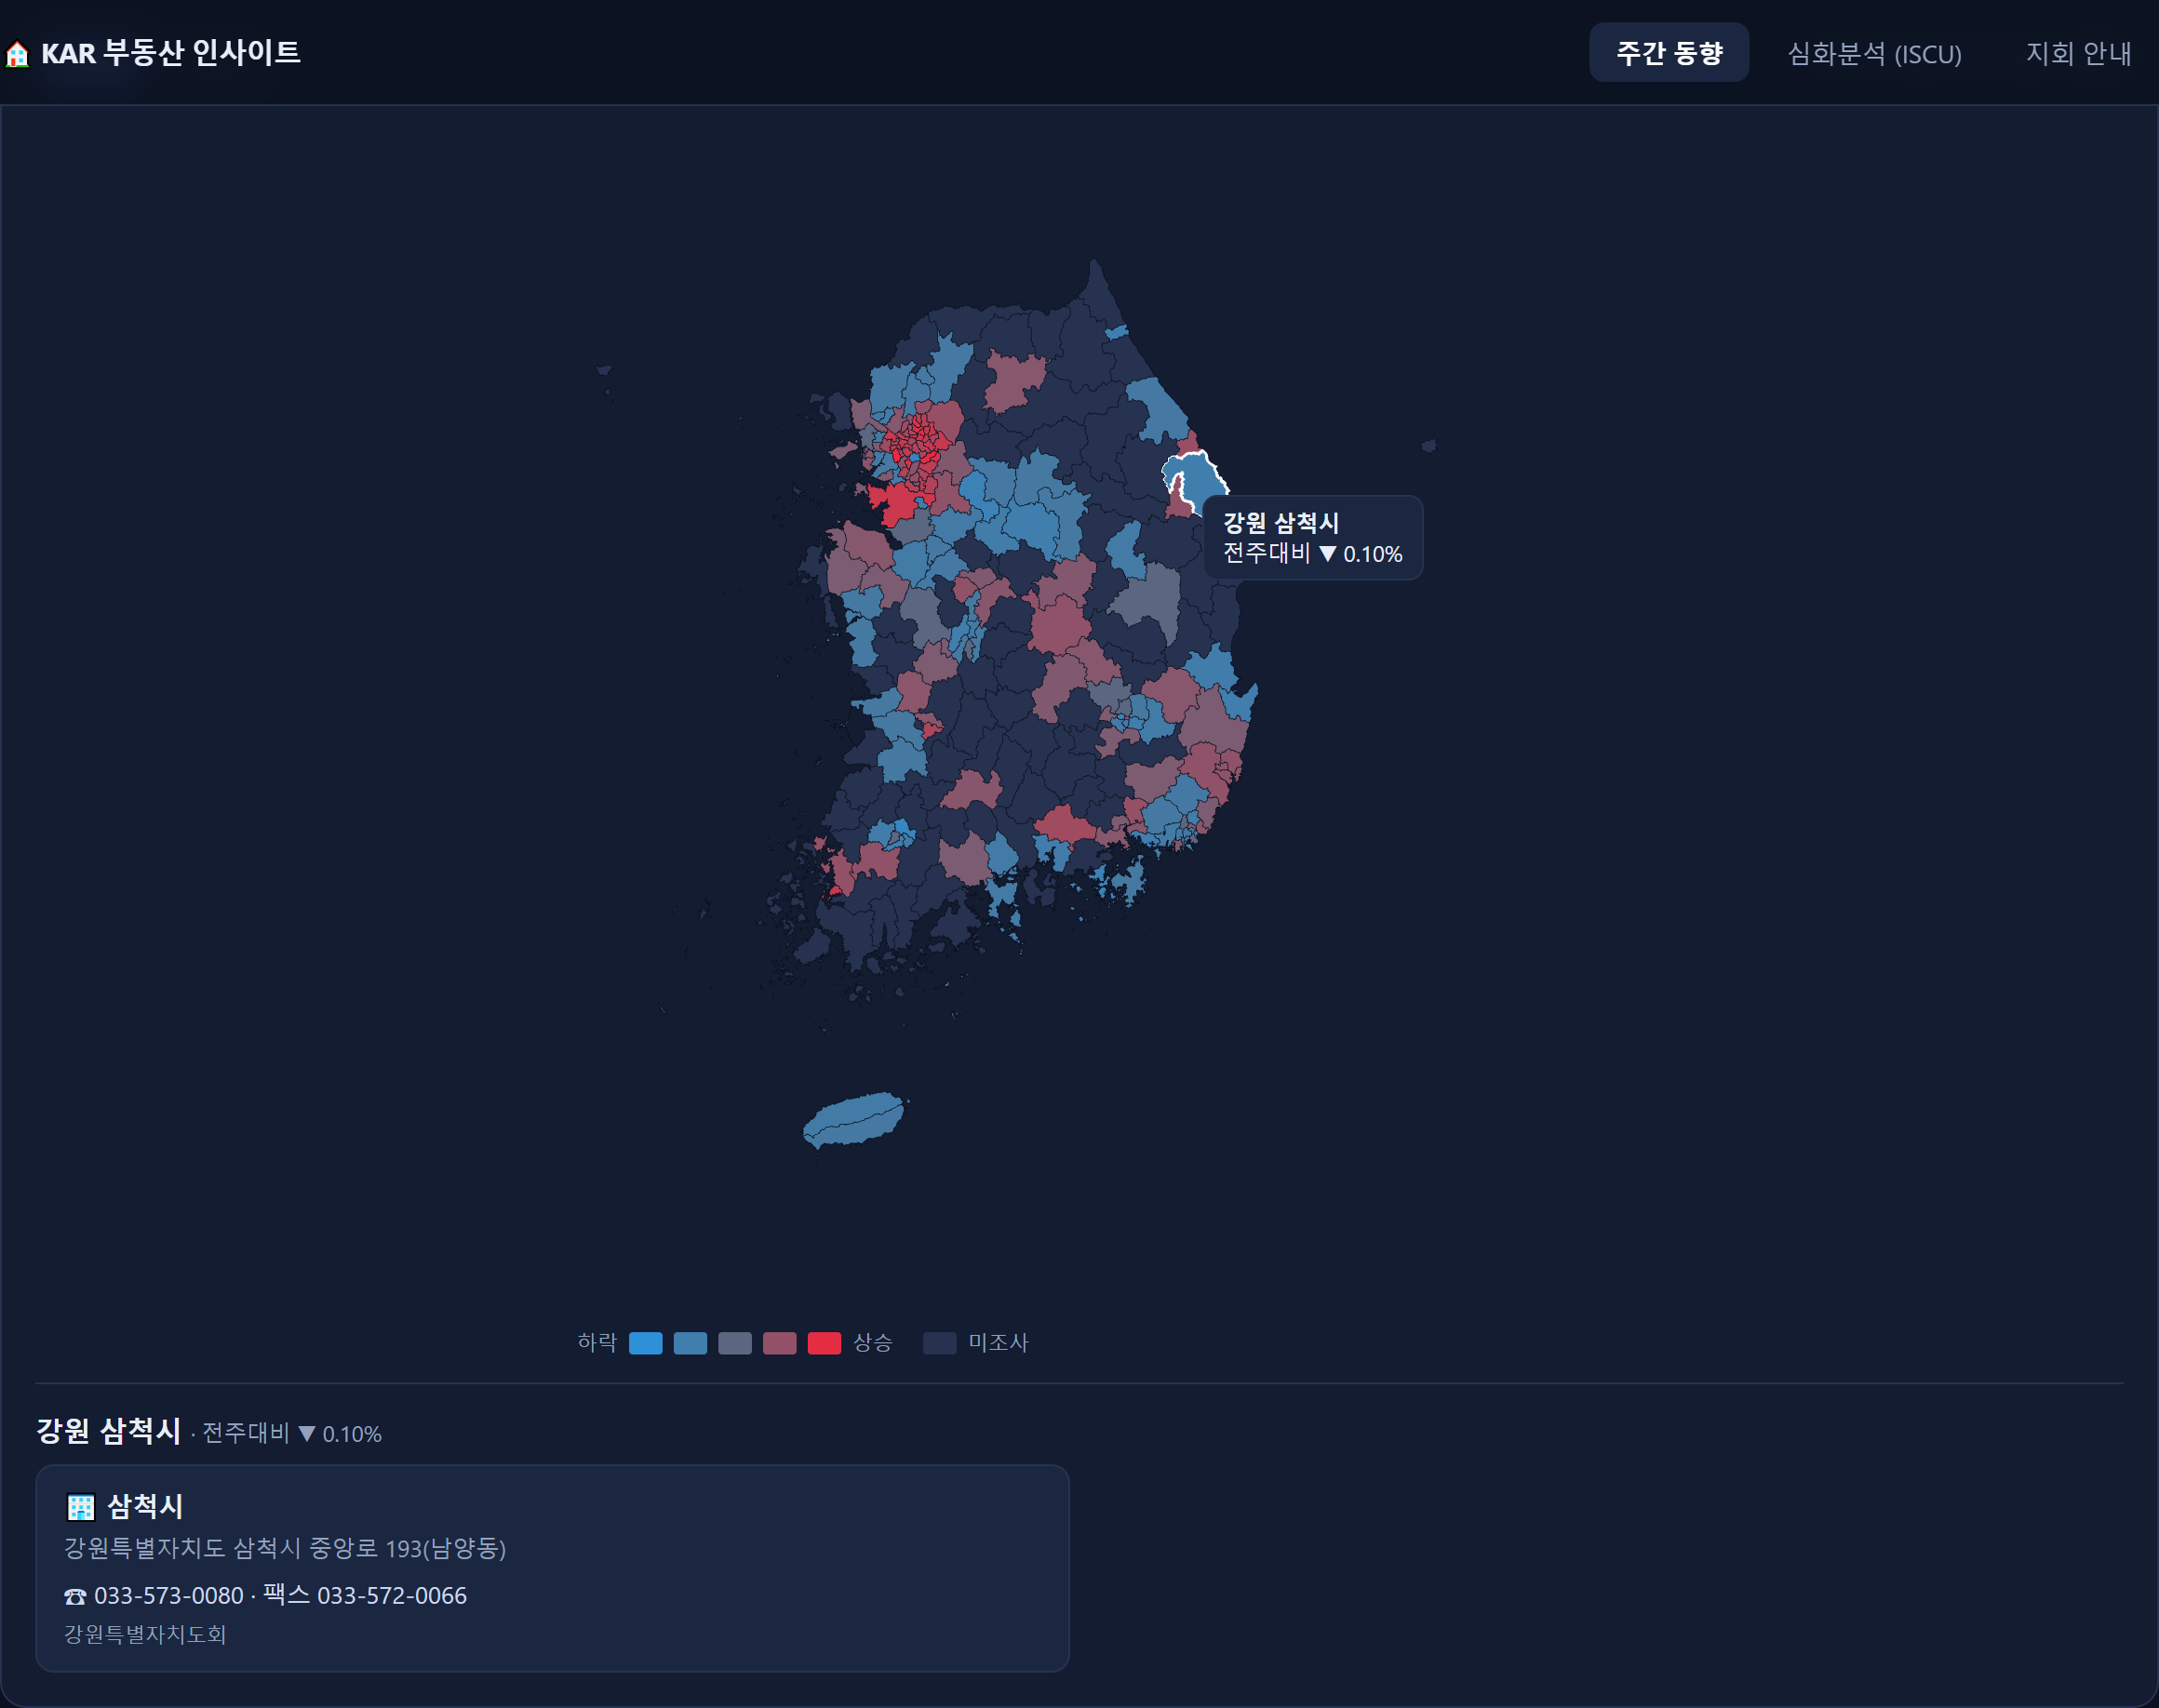
SCREEN 03 · 핵심
전국 시군구 지도 → 담당 지회 자동 연결
차별화 포인트
코로플레스 시각화
시군구별 변동률을 색상으로 — 상승(적)·하락(청)
클릭 → 담당 지회
지역 클릭 시 변동률과 함께 담당 지회 주소·연락처 표시
협회만의 강점
공공 통계와 협회 지회 네트워크를 하나로 결합
KAR 부동산 인사이트
7

Slide 8
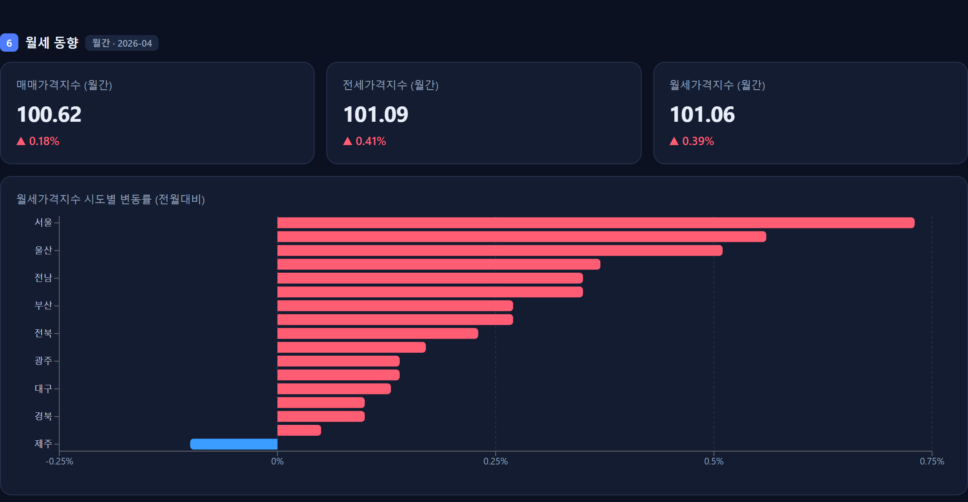
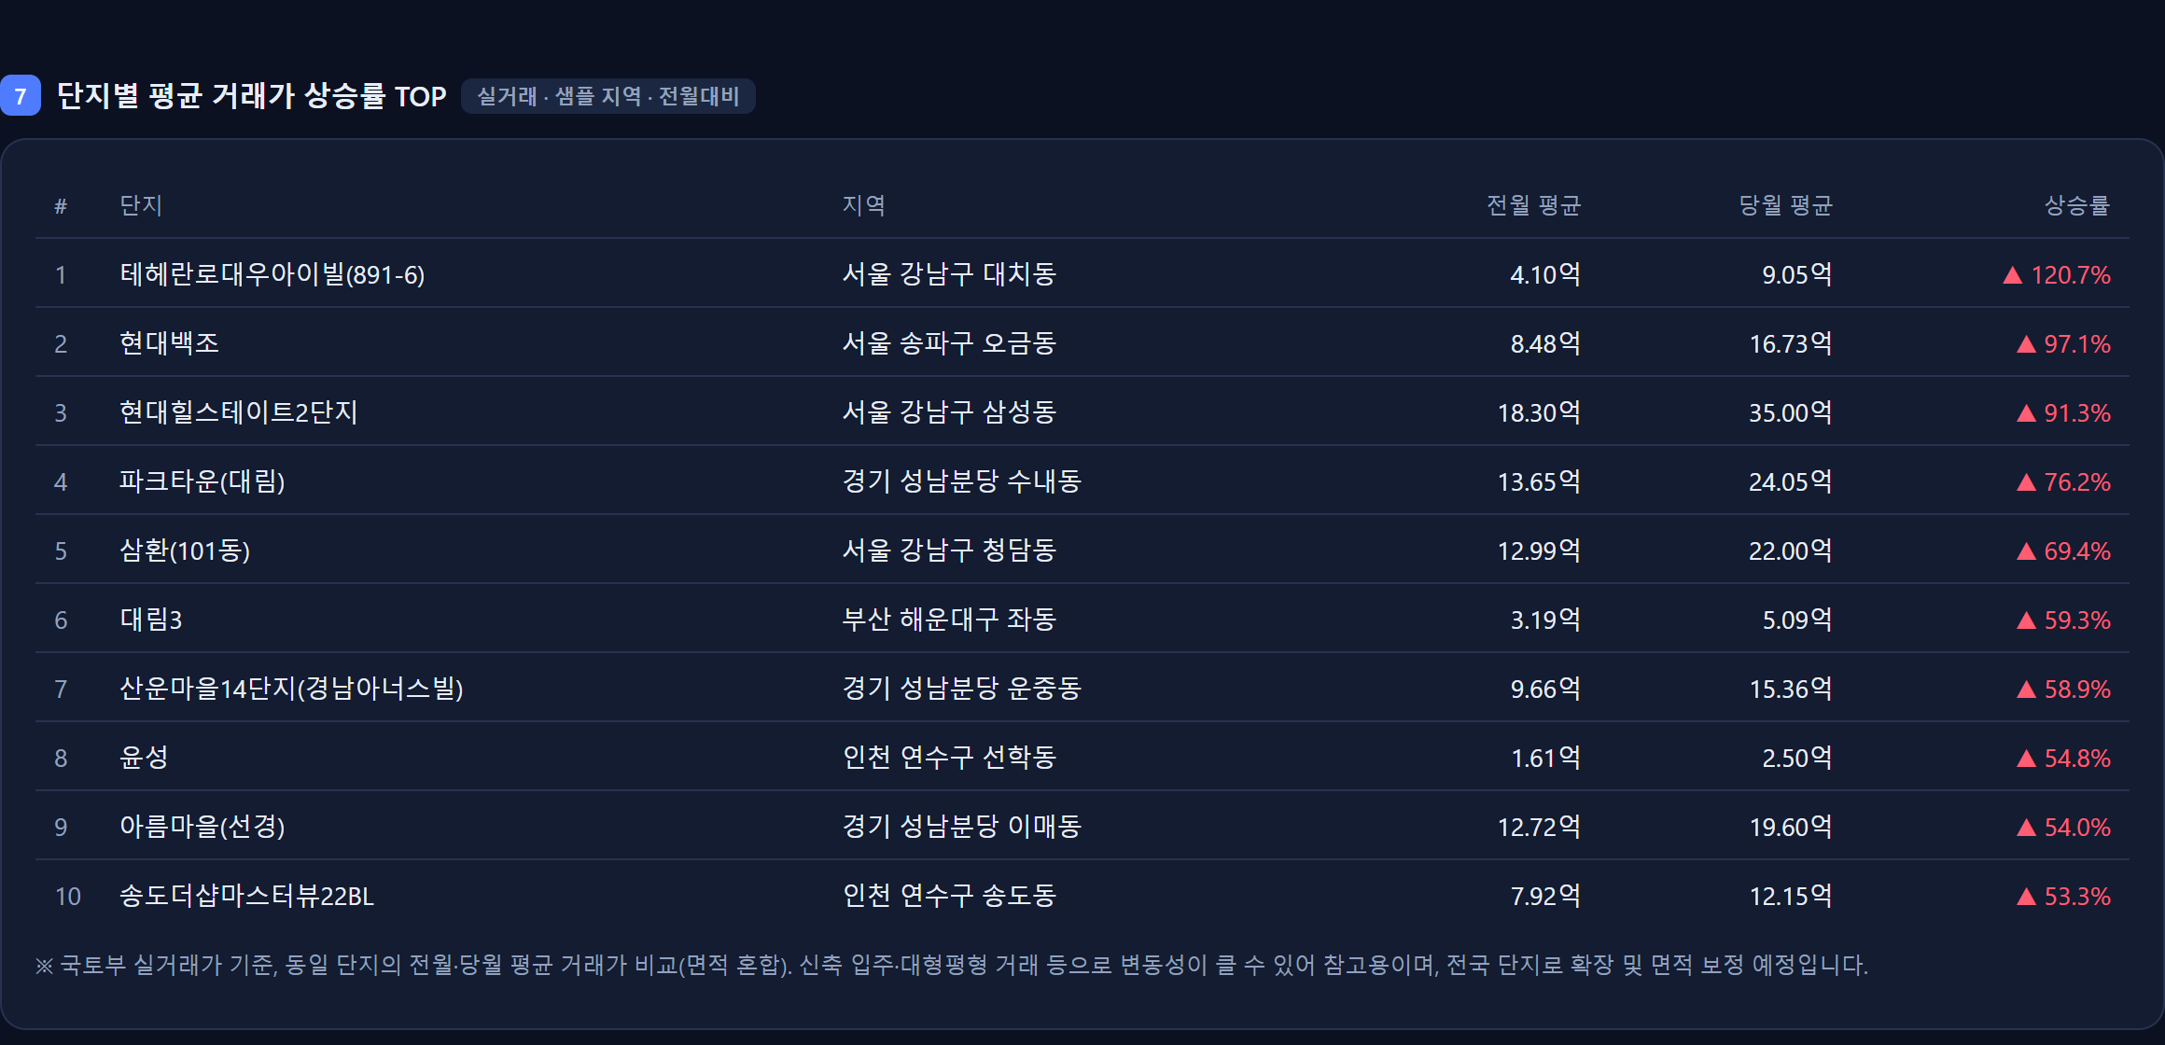
SCREEN 04
월세 동향 · 단지별 상승률
월간 매매·전세·월세 지수 + 실거래 기반 단지별 평균 거래가 상승률
KAR 부동산 인사이트
8

Slide 9
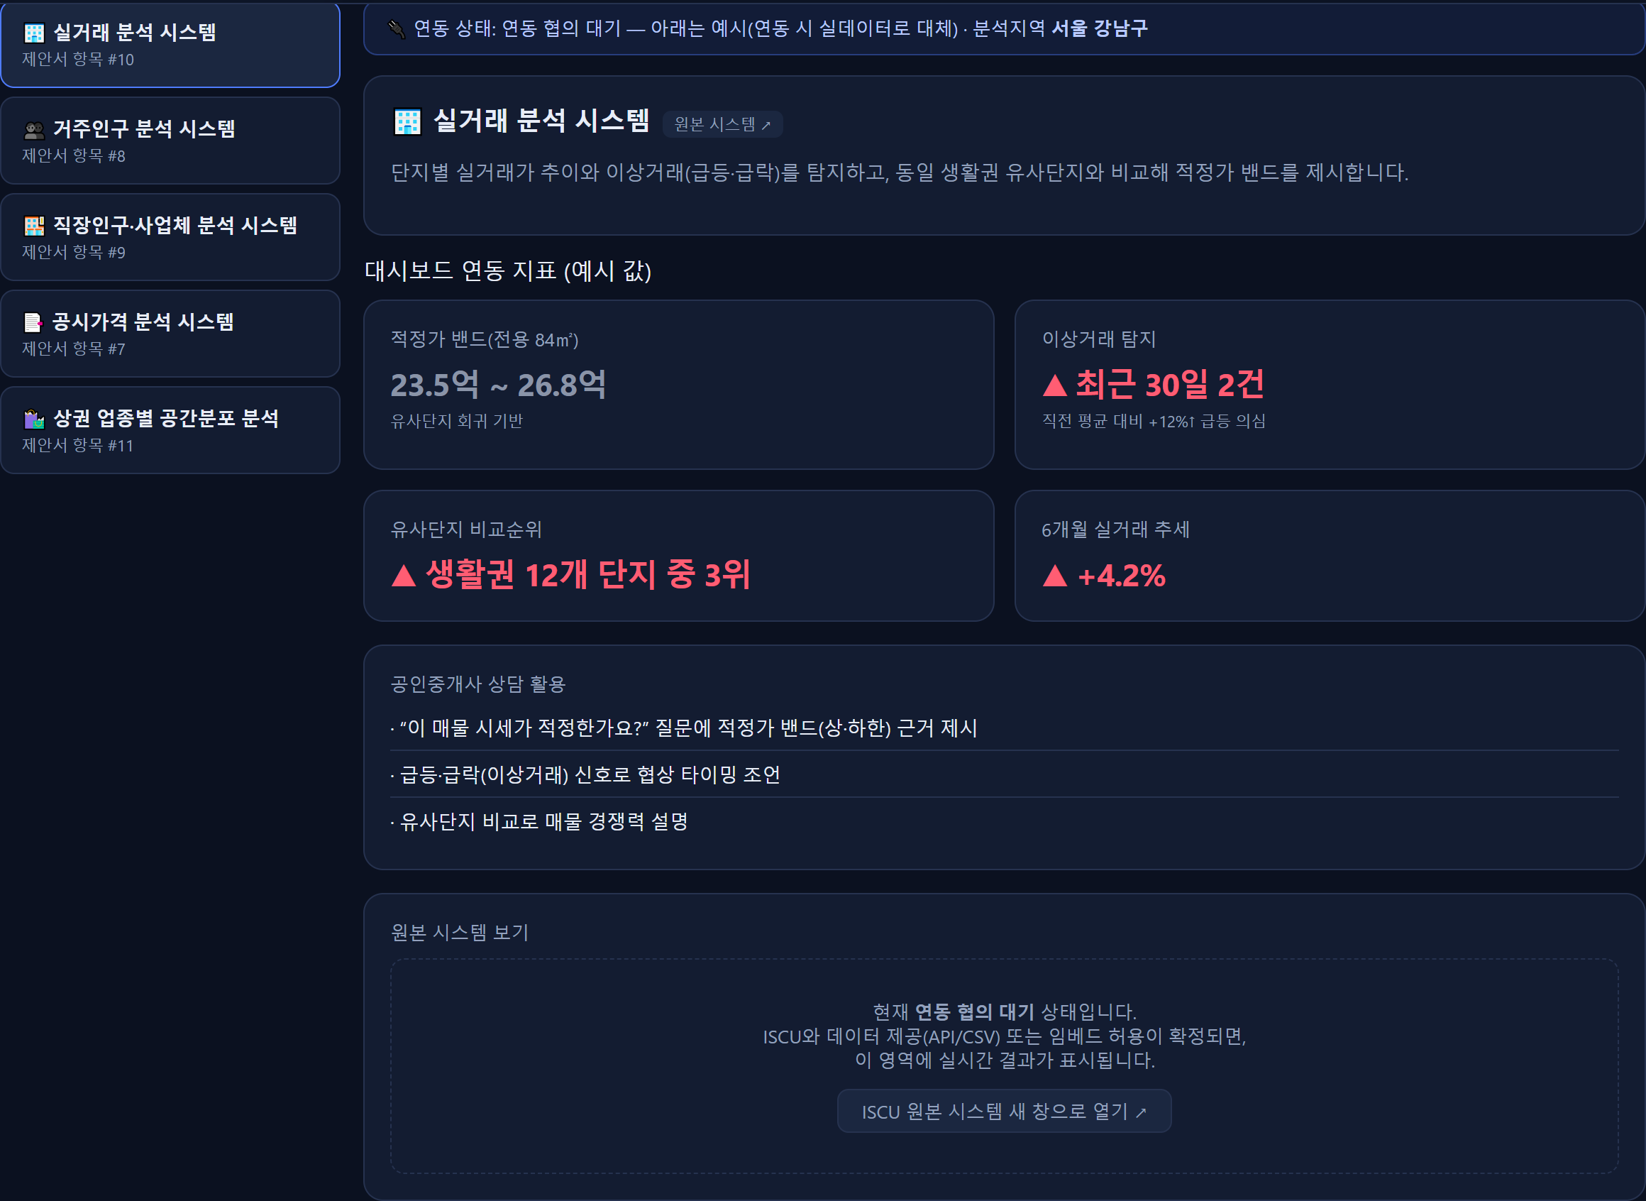
SCREEN 05
심화분석 (ISCU) 연동
5개 분석 시스템
🏢 실거래 분석 — 적정가 밴드·이상거래👥 거주인구 — 증감·세대·순이동🏬 직장인구·사업체 — 직주비·종사자📑 공시가격 — 현실화율·보유세🛍️ 상권 공간분포 — 업종밀도·매출등급
연동 모드 3종(임베드·API·링크) 지원 — 협의 시 즉시 실데이터 전환
KAR 부동산 인사이트
9

Slide 10
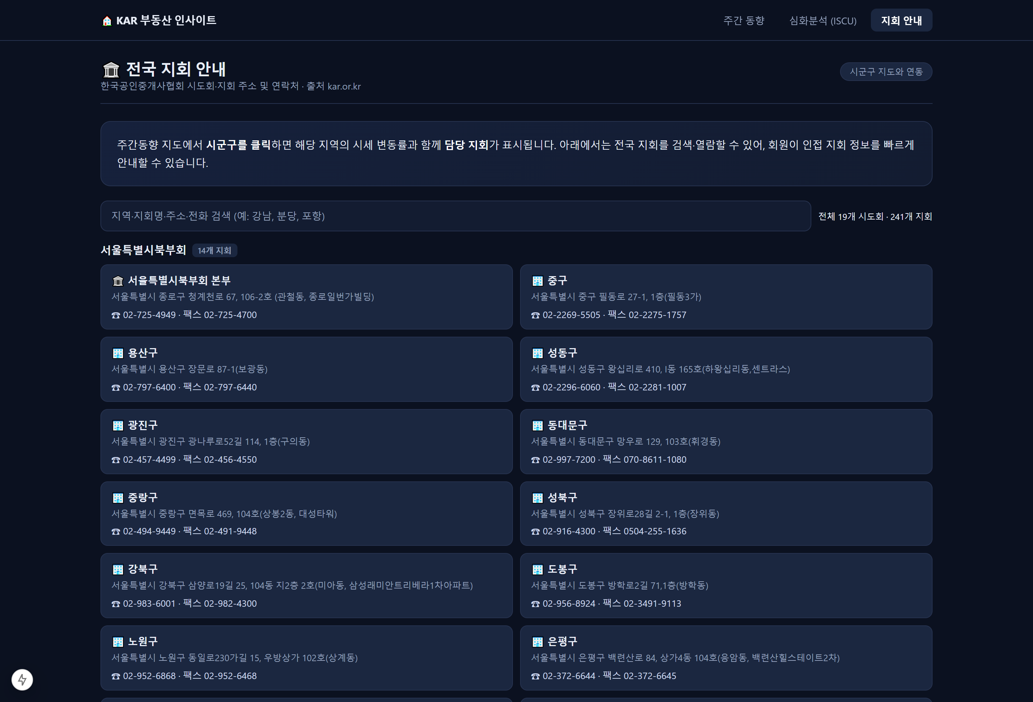
SCREEN 06
전국 지회 안내 · 검색
241개 지회 DB
· 19개 시도회별 그룹· 지역·지회·주소·전화 실시간 검색· 주소 기반 시군구 자동 매핑· 지도와 양방향 연동
KAR 부동산 인사이트
10

Slide 11
IMPACT
기대 효과
협회
회원 (공인중개사)
전 회원 공통 데이터 인프라 보유
공신력·브랜드 가치 제고
지회 네트워크 디지털 자산화
데이터 기반 정책·홍보 근거
객관적 시세 근거로 상담 품질↑
수요·입지·세금까지 입체 설명
담당 지회 즉시 안내
주간·월간 리포트 자동 수신
KAR 부동산 인사이트
11

Slide 12
TECH & OPS
기술 · 운영 방식
⚡
Next.js + Vercel
🔄
주간 자동 갱신
서버리스 자동 배포 · 글로벌 CDN · 무중단 운영
통계 공표(화·목) 직후 Cron으로 자동 수집·반영
🔐
회원 전용 로그인
📄
PDF 리포트 자동생성
협회 회원 인증 연동(예정) — 회원만 접근
주간·월간 분석 리포트 자동 생성·배포(예정)
KAR 부동산 인사이트
12

Slide 13
ROADMAP
도입 로드맵
1단계
2단계
3단계
4단계
MVP 운영
심화·연동
회원 서비스
확장
공공·부동산원 데이터 대시보드 (완료)
ISCU 심화분석 + 지회 연동 (완료)
회원 로그인 · PDF 리포트 · 알림
지회별 맞춤 · 모바일 · 데이터 고도화
현재 위치 ▸ 3단계 준비 중
KAR 부동산 인사이트
13

Slide 14
함께 만들어 갈 부분
협조 요청
✓
서울사이버대(ISCU) 데이터 제공 협의
심화분석 결과 API/CSV 또는 임베드 허용
✓
협회 공식 지회 명단
최신 지회 주소·연락처 및 담당 시군구 범위
✓
회원 인증(DB) 연동 방식
회원 전용 접근을 위한 인증 연계
데이터로 회원과 함께 성장하는 협회
KAR 부동산 인사이트
14

